Slide 1
الاتصال:
يرسل بني البشر المعلومات ويستقبلونها من بعضهم البعض , ولكن عندما يكونوا بعيدون عن بعضهم البعض , كيف يتصلون مع بعضهم البعض ؟؟؟؟

Slide 2
يبحث الانسان عن طرق للتغلب على الصعوبة الناتجة عن البعد لذا هو طور ادوات الاتصال
لتساعده في ارسال معلومات للاشخاص البعيدين

Slide 3
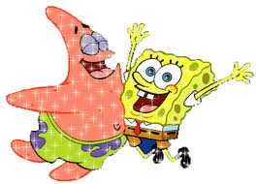
مثل ماذا ادوات اتصال تعرفوها يا طلاب الصف الثاني...اعطوني امثلة ...

Slide 5
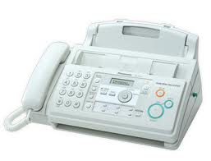

Slide 8
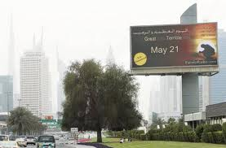

Slide 10
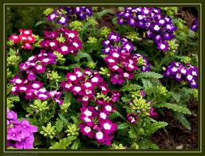
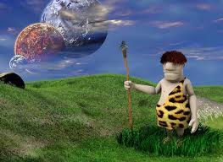
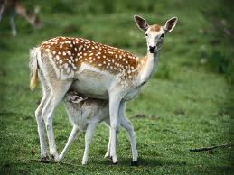
الاجمال :تعلمنا في هذا الفصل في بيئتنا توجد كائنات حية : الانسان , الحيوانات , النباتات

Slide 11
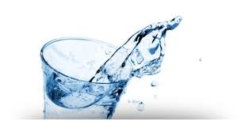
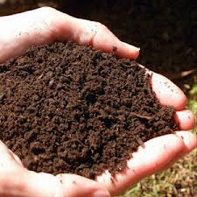
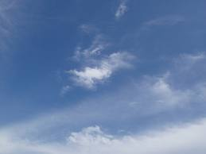
الاجمال : في بيئتنا يوجد اشياء جامدة مثل : الهواء , الماء , التربة
الهواء
التربة
الماء

Slide 12
الكائنات الحية تحتاج الى الهواء , الغذاء, الماء , المعلومات لكي تعيش

Slide 13
علامات الحياة :
علامات الحياة هي : التنفس-التغذية-الحركة-الاتصال- التكاثر

Slide 14
اسئلة تلخيصية للفصل :
ما معنى كائنات حية ؟؟؟؟؟؟؟؟؟

Slide 15
اسئلة تلخيصية للفصل
ما معنى اشياء جامدة ؟؟؟؟؟؟؟؟؟؟؟؟

Slide 16
عددوا لي 6 كائنات حية ؟؟؟؟؟؟؟؟؟
عددوا لي 6 كائنات حية ؟؟؟؟؟؟؟؟؟

Slide 17
تلخيص :
عددوا لي ستة اشياء جماد ؟؟؟؟

Slide 18
عددوا لي علامات الحياة للكائنات الحية ؟؟؟؟؟؟؟
عددوا لي علامات ا لائنات الحية ؟؟؟؟؟؟؟

Slide 19
اسئلة تلخيص :
لماذا تحتاج الكائنات الحية لكي تعيش , وأين تجد ذلك كله ؟؟؟؟؟؟؟؟؟
لماذا تحتاج الكائنات الحية لكي تعيش , وأين تجد ذلك كله ؟؟؟؟؟؟؟؟؟

Slide 20
اذا البيئة هي بيت الكائنات الحية ....
البيئة هي البيت , هي المكان الذي يتيح الحياة للكائنات الحية , هي التي تلبي احتياجاته (الهواء, الغذاء, الماء المأوى).هي البيئة الحياتية http://www.youtube.com/watch?v=5GQTOEOiCMA
.

